Slide 1


Symbol Generator
Characterization presentation
Presented by : Olga Liberman & Yoav Shvartz
Supervisor : Moshe Porian
1 - Semester project
24.11.2011
Notes:
הערות:
מי אנחנו. להגיד שאנחנו רוצים לעת עתה את הפרוייקט כחד- סמסטריאלי.

Slide 2
Contents
Intro
Project Overview
Project Goals
Requirements
Architecture
GUI
Schedule
Notes:
הצגת תוכן המצגת:
מבט כללי על הפרוייקט ולמה הוא נועד
המטרות שאנחנו רוצים להשיג
הדרישות והכלים שנשתמש בהם למימוש
הארכיטקטורה העליונה ומבט כולל על מבנה המערכת
הסברת עקרון הפעולה
הלו"ז של הפרוייקט

Slide 3


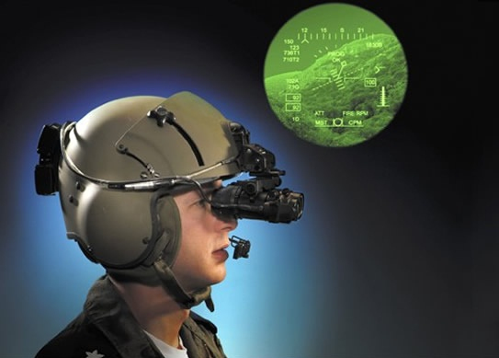
Intro
Generating symbols on display screens is an essential operation these days.
Commonly used in varies applications:
Military applications
Televisions
Mobile phones
Notes:
הצורך: שינויים מהירים של תצוגת המסך.
הפתרון: ביצוע אותם שינויים תוך כדי יצירת התמונה ללא צורך בשמירת פריים שלם.
להסביר בקצרה מה רואים בתמונה

Slide 4
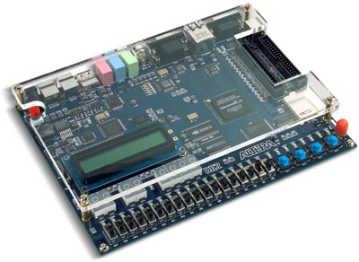
Project Overview
Need:
Show symbols on the display
Efficient and fast algorithm (bandwidth)
Saving resources (memory)
Solution:
Hardware implementation
Using Board with FPGA and external memory
Real-time change
Notes:
הצורך: שינויים מהירים של תצוגת המסך.
הפתרון: ביצוע אותם שינויים תוך כדי יצירת התמונה ללא צורך בשמירת פריים שלם.

Slide 5
Project Goals
“Smart” Algorithm – generating symbols
Fast performance Cost reduction
Programmed FPGA using VHDL
Synthesized FPGA
Interactive GUI
Notes:
המטרות שאנחנו רוצים להשיג :
1. שימוש באלגוריתם חכם שיאפשר ניהול יעיל של הפקודות/השינויים המתקבלים מהמשתמש והצגתן On line למסך
2. מינימום שימוש בזיכרון ומשאבי ה FPGA תוך כדי ביצועים מהירים.
3. יישום כל זה באמצעות FPGA.
4. צריבת ה FPGA.
5. שימוש ב GUI אינטראקטיבי (כלומר המשתמש מזין שינויים שמשודרים on-line )

Slide 6
Requirements
Altera DE2 board - Cyclone II FPGA
Re-using previous project
Host communication via UART protocol
Internal communication via Wishbone protocol
Input - Grayscale symbols 32 x 32 pixels
saved in external SDRAM
Output - Grayscale image resolution 640x480 pixels
Implementation of dual clock FIFOs
Main clock freq. 133MHz
VESA (monitor) freq. 40 MHz
Notes:
השפה שבה ניישם את המערכת היא בשפת VHDL. נשתמש בלוח DE2 שעליו יש FPGA של חברת Altera : Cyclone II
התקשורת החיצונית בין המערכת למחשב תבוצע באמצעות פרוטוקול UART
התקשורת בין הבלוקים הפנימיים תבוצע בהתאם לפרוטוקול WISHBONE
כל הבלוקים עובדים בתדר של 133MHz למעט הVesa

Slide 7
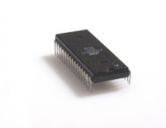
Top Architecture- Reused
UART
RX Path
TX Path
UART
WBS
WBM
WBM
Host
(Matlab)
Wishbone
INTERCON
WBS
Memory
Management
WBS
WBM
WBS
Display
Controller
VGA
Display
IS42S16400 SDRAM
WBS
WBM
SDRAM Controller
VESA

Slide 8
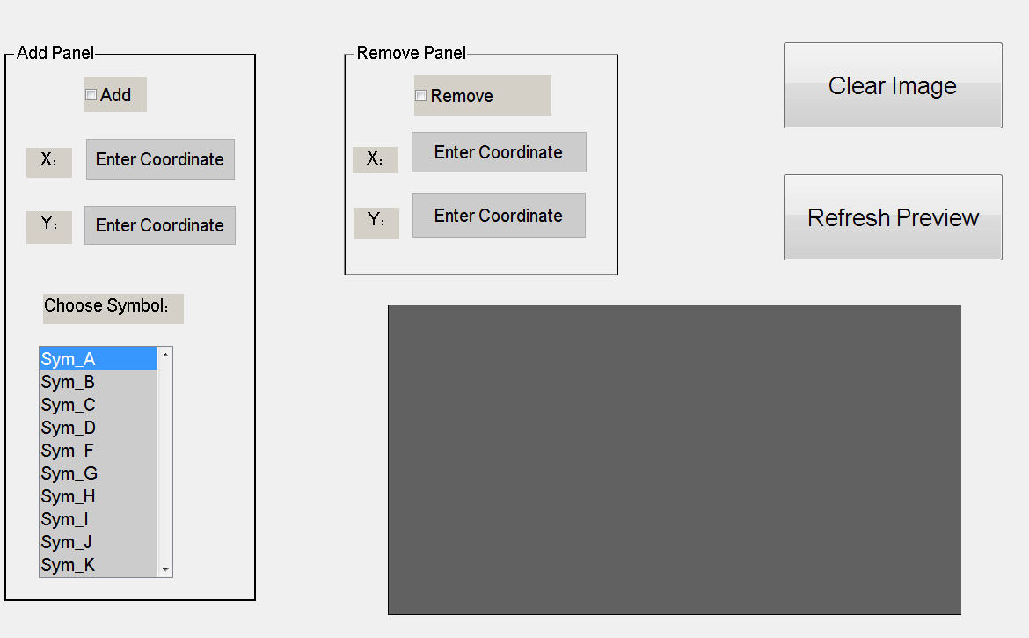

GUI
x
3
6

Slide 9
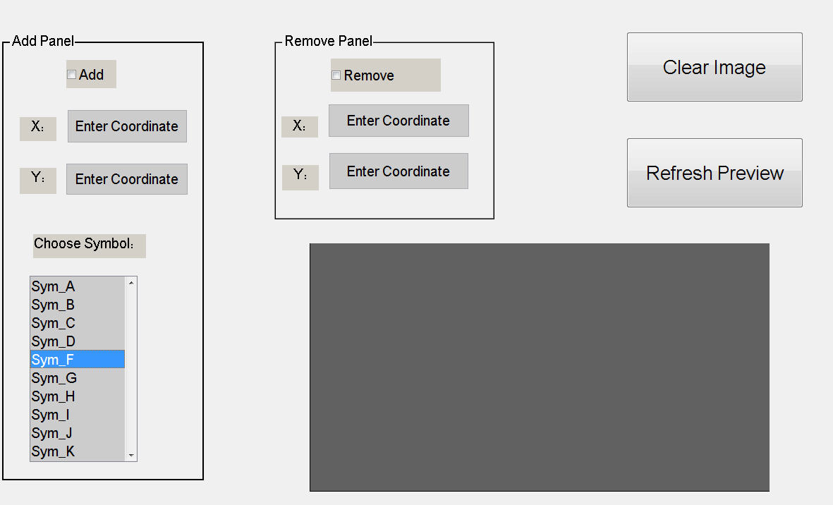
GUI
x
x
10
3
15
6

Slide 10
Top Architecture
UART
RX Path
TX Path
UART
WBS
WBM
WBM
Host
(Matlab)
opcode
Wishbone
INTERCON
WBS
Memory
Management
WBS
WBM
WBS
Display
Controller
VGA
Display
IS42S16400 SDRAM
WBS
WBM
SDRAM Controller
VESA
Notes:
RX "מפשיט" את המידע מהעטיפה (start bit, end bit, parity) ומעביר את הדאטא עצמו
הuart tx "עוטף" את המידע לפי פרוטוקול הUART חבילות, ושולח כל פעם חבילה במקביל UART TX שמוציא את זה טורי לפי פרוטוקול UART

Slide 11
Opcode
Screen Loc. Y
4 bit
0/1
Address of the symbol in the SDRAM
X
Y
Screen Loc. X
5 bit
Add/Remove
1 bit
Notes:
בהתחלה נציג מה מבנה הפקודה שלנו:
0/1- האם להוסיף או להוריד את הסמל ממקום X,Y במסך.
כתובת הביט הראשון של הסמל בSDRAM
מיקום במסך בציר X (5 ביט כי יש 20 סמלים בציר X)
מיקום במסך בציר Y (4 ביט כי יש 15 סמלים בציר X)

Slide 12
Top Architecture
UART
RX Path
TX Path
UART
WBS
WBM
opcode
WBM
Host
(Matlab)
Wishbone
INTERCON
WBS
Memory
Management
WBS
WBM
WBS
Display
Controller
VGA
Display
IS42S16400 SDRAM
WBS
WBM
SDRAM Controller
VESA

Slide 13
RAM
20
0,0
0,1
0,2
0,19
1,0
1,1
1,2
1,19
15
14,0
14,1
14,2
14,19
0/1
Address of symbol (0,0) in the SDRAM
0/1
Address of symbol (0,1) in the SDRAM
15 x 20
0/1
Address of symbol (14,19) in the SDRAM
Notes:
RAM: כל בלוק X,Y במסך מקבל כתובת משול בSDRAM כשכתובת זו מכילה את הביט הראשון של הסמל אותו רוצים להציג באותו בלוק.
רוחב:כתלות במספר הסמלים.
אורך: 15X20.

Slide 14
Top Architecture
UART
RX Path
TX Path
UART
WBS
WBM
WBM
Host
(Matlab)
Wishbone
INTERCON
WBS
Memory
Management
WBS
WBM
opcode
WBS
Display
Controller
VGA
Display
IS42S16400 SDRAM
WBS
WBM
SDRAM Controller
VESA

Slide 15
SDRAM
32 pixels
32 rows
16 symbol rows X 32 pix X 8 bits
Symbol #1
Symbol #2
Symbol #N
Notes:
:SDRAM
כל סמל נשמר בשתי שורות ב
.SDRAM
סמל כלשהו מורכב מ32 שורות כשבכל שורה 32 פיקסלים. לכן בשורה אחת ב
SDRAM
אנו שומרים חצי סמל (16 שורות סמל) כל שורה מכילה 32 פיקסלים וכל פיקסל 32 ביט.

Slide 16
Top Architecture
UART
RX Path
TX Path
UART
WBS
WBM
WBM
Host
(Matlab)
Wishbone
INTERCON
WBS
Memory
Management
WBS
WBM
WBS
symbol
Display
Controller
VGA
Display
IS42S16400 SDRAM
WBS
WBM
SDRAM Controller
VESA

Slide 17
Video Frame
Resolution 640X480 pixels
20 blocks
(0,0)
(0,1)
(0,2)
(0,19)
(1,0)
(1,1)
(1,2)
(1,19)
15 blocks
(14,0)
(14,1)
(14,2)
(14,19)
Notes:
ייעוד, יכולות

Slide 18
Interaction
SDRAM
1 | 2 | 3 |  | 16
17 | 18 | 19 |  | 32
1 | 2 | 3 |  | 16
17 | 18 | 19 |  | 32
1 | 2 | 3 |  | 16
17 | 18 | 19 |  | 32
FIFO
Symbol #1
1
1
Symbol #2
Symbol #N
1
1
1
1
1
1
1
1
SCREEN
31
31
31
31
31
32
32
32
32
32
Notes:
אינטראקציה בין הרכיבים:
ב
SDRAM
שמורים הסמלים. הם מועברים ל
FIFO
שמעביר למסך.
בצבעים מצויין מה נשמר איפה

Slide 19
SDRAM
2
2
1 | 2 | 3 |  | 16
17 | 18 | 19 |  | 32
1 | 2 | 3 |  | 16
17 | 18 | 19 |  | 32
1 | 2 | 3 |  | 16
17 | 18 | 19 |  | 32
2
2
2
FIFO A
2
2
2
2
FIFO B
2
1
SCREEN
1
1
1
1
1
1
1
1
31
31
31
31
31
1
32
32
1
32
32
32
1
1
1
1
Notes:
תהליך העברת המידע וה
Toggeling
בין ה
FIFOs
לשים לב שקצב העברת מידע בין ה
SDRAM
ל
FIFO
מהיר יותר מקצב העברת המידע בין ה
FIFO
ל
Vesa

Slide 20
Tradeoff
Simple Design
Saving Resources

Slide 21
Schedule
Tasks | Week
Project Characterization & learning | 1-4
Characterization presentation
Characterization of all blocks | 5-6
VHDL implementation of main blocks | 7-10
Mid Presentation | 11
Simulations & debug | 11-13
Synthesis building GUI Integration and Lab testing
Final presentation

